Slide 1
java.util.concurrent package

Slide 2
Узнаем
Thread pools
Futures
Locks
Atomics
Concurrent data structures

Slide 3
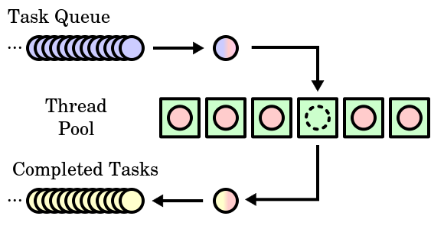
Thread pools:Что такое пул потоков
Thread pool - это шаблон проектирования, позволяющий эффективно организовать параллельное выполнение задач.

Slide 4
Thread pools: Причины применения
Уменьшение нагрузки на JVM, возникающей вследствие создания новых потоков.

Slide 5
Thread pools: Причины применения
Уменьшение нагрузки на JVM, возникающей вследствие создания новых потоков.
Контроль большого количества потоков, в которых происходит параллельное выполнение задач.

Slide 6
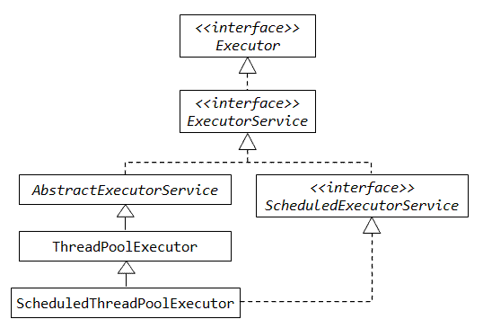
Thread pools: Иерархия классов и интерфейсов
Все необходимые классы и интерфейсы позволяющие организовать работу с Thread pool находятся в пакете java.util.concurrent

Slide 7
Thread pools: интерфейс exECUTOR
public interface Executor
Позволяет построить классы, которые знают как именно необходимо выполнить Runnable задачу, разделить представление задачи от ее выполнения.
void execute(Runnable command)

Slide 8
Thread pools: интерфейс Callable<V>
public interface Callable<V>
По сравнению с интерфейсом Runnable обладаем методом call, который позволяет вернуть результат выполненной задачи
V call() throws Exception

Slide 9
Thread pools: интерфейс ExecutorService
public interface ExecutorService extends Executor
Расширяет интерфейс Executor и определяет методы для управления процессом
и завершения работы задач, переданных в сервис.

Slide 10
Thread pools: Методы ExecutorService
Постановка задачи на исполнение:
Future<?> submit(Runnable task); <T> Future<T> submit(Callable<T> task);

Slide 11
Thread pools: Методы ExecutorService
Завершение работы пула потоков:
void shutdown(); List<Runnable> shutdownNow(); boolean awaitTermination(long timeout, TimeUnit unit) throws InterruptedException;

Slide 12
Thread pools: Класс THREADpOOLeXECUTOR
public class ThreadPoolExecutor extends AbstractExecutorService
Реализация интерфейса ExecutorService, выполняет задачу в одном из свободных на момент запуска задачи потоке.
Task Queue
Thread
Task
Thread
Task
Thread
Task
Thread

Slide 13
Thread pools: Класс THREADpOOLeXECUTOR
Объект класса можно создать через один из четырех конструкторов.
Каждый конструктор можно специфицировать, передав соответствующие параметры.

Slide 14
Thread pools: Класс THREADpOOLeXECUTOR
Основные из них:
Количество постоянно живущих потоков
Максимальное количество потоков
Время жизни потока
Очередь для хранения задач
Фабрика для создания новых потоков
Обработчик, используется когда очередь заполнена и все потоки заняты

Slide 15
Thread pools: Класс executors
Для удобной работы с пулами потоков лучше использовать класс Executors.
Класс, содержащий множество статичных методов, которые позволяют получить пулы потоков с различными конфигурациями

Slide 16
Thread pools: Методы executors
Основные методы:
ExecutorService newSingleThreadExecutor() {...} ExecutorService newFixedThreadPool(int nThreads) {...} ExecutorService newCachedThreadPool() {...} ScheduledExecutorService newSingleThreadScheduledExecutor() {...} ScheduledExecutorService
newScheduledThreadPool(int corePoolSize) {...}

Slide 17
пример
Определим класс задачи, которую необходимо выполнить
public class Task implements Runnable { @Override public void run() { // вывести текст на экран } }

Slide 18
Thread pools: работа с пулом потоков
Запустим задачу в отдельном потоке:
public class TaskTest { public static void main(String []args)
throws Exception { Runnable task = new Task(); ExecutorService executorService =Executors
.newSingleThreadExecutor(); executorService.submit(task); executorService.shutdown(); } }

Slide 19
Thread pools: Интерфейс ScheduledExecutorService
ScheduledExecutorService расширяет интерфейс ExecutorService и определяет методы, позволяющие запустить задачу через некоторое время или с определенной периодичностью

Slide 20
Thread pools: методы ScheduledExecutorService
Основные методы:
ScheduledFuture<?> schedule(Runnable command, long delay, TimeUnit unit); <V> ScheduledFuture<V> schedule(Callable<V> callable, long delay, TimeUnit unit);

Slide 21
Thread pools: методы ScheduledExecutorService
Основные методы:
ScheduledFuture<?> scheduleAtFixedRate(Runnable command, long initialDelay, long period, TimeUnit unit); ScheduledFuture<?> scheduleWithFixedDelay(Runnable command, long initialDelay, long delay, TimeUnit unit);

Slide 22
Thread pools:класс ScheduledThreadPoolExecutor
ScheduledThreadPoolExecutor - реализация интерфейса ScheduledExecutorService.
Объект класса ScheduledThreadPoolExecutor можно создать используя один
из 4-х конструкторов, передав в качестве аргумента в конструктор
следующие параметры:
Количество постоянно живущих потоков
Фабрику для создания потоков
Обработчик, используется когда очередь заполнена и все потоки заняты

Slide 23
пример
Создадим задачу
public class Reminder implements Runnable { public void run() { // вывод текста на экран } }

Slide 24
пример
Передадим задачу в пул потоков на выполнение
public class ReminderMessenger { private static ScheduledExecutorService service = Executors.newScheduledThreadPool(1); public static void main(String args[]) { Reminder reminder = new Reminder(); service.scheduleAtFixedRate(reminder, 0, 24,
TimeUnit.HOURS); } }

Slide 25
Futures
Концепция Future предусматривает обращение за результатом, вычисление которого может быть не завершено на данный момент

Slide 26
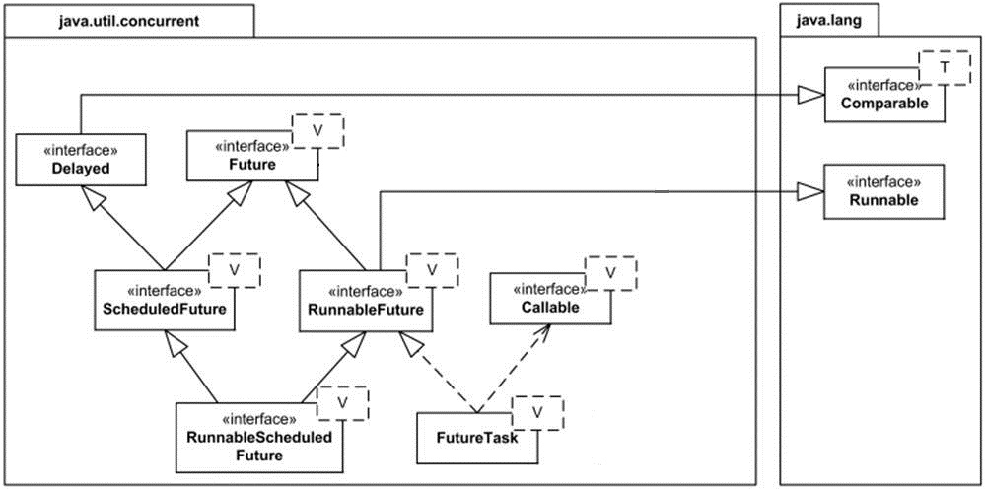
Futures

Slide 27
Futures:Интерфейс Future<V>
Future представляет результат асинхронного выполнения.
Методы позволяют определить завершено ли выполнение задачи и получить результат выполнения
boolean cancel(boolean mayInterruptIfRunning); boolean isCancelled(); boolean isDone(); V get() throws InterruptedException, ExecutionException; V get(long timeout, TimeUnit unit) throws InterruptedException, ExecutionException,
TimeoutException;

Slide 28
Futures:класс FutureTask<V>
RunnableFuture - Future которая также является Runnable.
FutureTask - реализация интерфейса RunnableFuture.
public FutureTask(Callable<V> callable) {...} public FutureTask(Runnable runnable, V result) {...}

Slide 29
Пример
Определим задачу:
public class MyCallable implements Callable<String> { @Override public String call() throws Exception { return Thread.currentThread().getName(); } }

Slide 30
Futures:работа с FutureTask<V>
Запустим задачу на выполнение:
MyCallable callable = new MyCallable(); FutureTask<String> futureTask =
new FutureTask<String>(callable); ExecutorService executor =
Executors.newSingleThreadPool(); executor.execute(futureTask);

Slide 31
Futures:работа с FutureTask<V>
Получение результата:
if (!futureTask.isDone()) { //wait indefinitely for future task to complete System.out.println("FutureTask output=" + futureTask.get()); }

Slide 32
Блокировки
В java 6 появился интерфейс для реализаций внешней блокировки.
public interface Lock { void lock(); void lockInterruptibly()
throws InterruptedException; boolean tryLock(); boolean tryLock(long timeout, TimeUnit unit) throws InterruptedException; void unlock(); Condition newCondition(); }

Slide 33
ReentrantLock
Реализация в JDK через ReentrantLock
Lock lock = new ReentrantLock(); ... lock.lock(); try { // update object state // catch exceptions and restore
invariants if necessary } finally { lock.unlock(); }

Slide 34
ReentrantLock
Гарантии:
Все реализации должны гарантировать mutual exclusion как и внутренний лок
Все реализации должны предоставлять memory visibility симантику как и внутренний лок

Slide 35
ReentrantLock
Возможности:
Захват/освобождение – явные
Можно пробовать захватить с помощью try
Можно пробовать заданное время
Прерываемые методы захвата

Slide 36
ReentrantLock
Возможности:
Захват/освобождение – явные
Можно пробовать захватить с помощью try
Можно пробовать заданное время
Прерываемые методы захвата
С помощью try lock может избежать deadlock
Прерываемость позволяет участвовать в механизме прерывания потока
Производительности сравнима с производительностью внутреннего лока
Есть возможность «справедливой» блокировки

Slide 37
ReentrantLock
Опасности:
Явный unlock (забыли – лок на вечно)

Slide 38
ReentrantLock
Итог:
Использовать ReentrantLock нужно только в тех случаях где нужны его преимущества, в остальных случаях нужно использовать synchronized.

Slide 39
Read write Locks
В некоторых случаях операции чтения превалируют над записью по частоте.
Можно разрешит параллельное чтение, и блокировать только при записи.

Slide 40
Read write Locks
В concurrent пакете есть решение.
И реализация - ReentrantReadWriteLock
public interface ReadWriteLock { Lock readLock(); Lock writeLock(); }

Slide 41
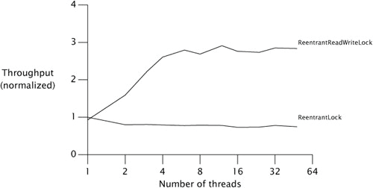
Read write Locks
Сравнение по производительности ReentrantLock для read/write - 50/50

Slide 42
пример
Пример:
Создадим простой потокобезопасный враппер для map.
public class ReadWriteMap<K,V> { private final Map<K,V> map; private final ReadWriteLock lock =
new ReentrantReadWriteLock(); private final Lock r = lock.readLock(); private final Lock w = lock.writeLock(); public ReadWriteMap(Map<K,V> map) { this.map = map; }

Slide 43
пример
Положить в коллекцию:
public V put(K key, V value) { w.lock(); try { return map.put(key, value); } finally { w.unlock(); } }

Slide 44
пример
Взять из коллекции:
public V get(Object key) { r.lock(); try { return map.get(key); } finally { r.unlock(); } }

Slide 45
Взаимодействие между потоками
Синхронизаторы (synchronizer) – объекты, позволяющие организовать взаимодействие между потоками опираясь на их состояния.
Виды в java:
latches
Semaphores
Barriers
Blocking queues
Notes:
All􀀃synchronizers􀀃share􀀃certain􀀃structural􀀃properties:􀀃they􀀃encapsulate􀀃state􀀃that􀀃determines􀀃whether􀀃threads􀀃arriving􀀃at􀀃
the􀀃synchronizer􀀃should􀀃be􀀃allowed􀀃to􀀃pass􀀃or􀀃forced􀀃to􀀃wait,􀀃provide􀀃methods􀀃to􀀃manipulate􀀃that􀀃state,􀀃and􀀃provide􀀃
methods􀀃to􀀃wait􀀃efficiently􀀃for􀀃the􀀃synchronizer􀀃to􀀃enter􀀃the􀀃desired􀀃state.􀀃

Slide 46
Защёлки - latches
Latches – позволяют заблокироваться в потоке до наступления терминального состояния.

Slide 47
Защёлки - latches
Latches позволяют решать следующие задачи:
Дождаться завершения инициализации ресурса, необходимого для дальнейшей работы
Дождаться завершения старта сервиса, от которого зависим
Дождаться пока все участники не подключатся

Slide 48
Latches - CountDownLatch
Одна из реализаций защёлки – CountDownLatch.
CountDownLatch позволяет одному или нескольким потокам дождаться сета событий.

Slide 49
Latches - CountDownLatch
public class CountDownLatch { public CountDownLatch(int count) {...} public void await() throws InterruptedException {...} public boolean await(long timeout, TimeUnit unit) throws InterruptedException {...} public void countDown() {...} public long getCount() {...} }
Notes:
The􀀃countDown􀀃method􀀃decrements􀀃the􀀃counter,􀀃indicating􀀃that􀀃an􀀃event􀀃
has􀀃 occurred,􀀃 and􀀃 the􀀃 await􀀃 methods􀀃 wait􀀃 for􀀃 the􀀃 counter􀀃 to􀀃 reach􀀃 zero,􀀃 which􀀃 happens􀀃 when􀀃 all􀀃 the􀀃 events􀀃 have􀀃
occurred.􀀃 If􀀃 the􀀃 counter􀀃 is􀀃 nonzero􀀃 on􀀃 entry,􀀃 await􀀃 blocks􀀃 until􀀃 the􀀃 counter􀀃 reaches􀀃 zero,􀀃 the􀀃 waiting􀀃 thread􀀃 is􀀃
interrupted,􀀃or􀀃the􀀃wait􀀃times􀀃out.􀀃

Slide 50
CountDownLatch пример
Реализуем одновременный запуск n потоков и ожидание их завершения.
Для этого создадим два управляющих CountDownLatch:
final CountDownLatch startGate = new CountDownLatch(1); final CountDownLatch endGate = new CountDownLatch(nThreads);
Notes:
The􀀃countDown􀀃method􀀃decrements􀀃the􀀃counter,􀀃indicating􀀃that􀀃an􀀃event􀀃
has􀀃 occurred,􀀃 and􀀃 the􀀃 await􀀃 methods􀀃 wait􀀃 for􀀃 the􀀃 counter􀀃 to􀀃 reach􀀃 zero,􀀃 which􀀃 happens􀀃 when􀀃 all􀀃 the􀀃 events􀀃 have􀀃
occurred.􀀃 If􀀃 the􀀃 counter􀀃 is􀀃 nonzero􀀃 on􀀃 entry,􀀃 await􀀃 blocks􀀃 until􀀃 the􀀃 counter􀀃 reaches􀀃 zero,􀀃 the􀀃 waiting􀀃 thread􀀃 is􀀃
interrupted,􀀃or􀀃the􀀃wait􀀃times􀀃out.􀀃

Slide 51
CountDownLatch пример
Запустим n потоков со следующим телом:
public void run() { try { startGate.await(); try { task.run(); } finally { endGate.countDown(); } } catch (InterruptedException ignored) { } }
Notes:
The􀀃countDown􀀃method􀀃decrements􀀃the􀀃counter,􀀃indicating􀀃that􀀃an􀀃event􀀃
has􀀃 occurred,􀀃 and􀀃 the􀀃 await􀀃 methods􀀃 wait􀀃 for􀀃 the􀀃 counter􀀃 to􀀃 reach􀀃 zero,􀀃 which􀀃 happens􀀃 when􀀃 all􀀃 the􀀃 events􀀃 have􀀃
occurred.􀀃 If􀀃 the􀀃 counter􀀃 is􀀃 nonzero􀀃 on􀀃 entry,􀀃 await􀀃 blocks􀀃 until􀀃 the􀀃 counter􀀃 reaches􀀃 zero,􀀃 the􀀃 waiting􀀃 thread􀀃 is􀀃
interrupted,􀀃or􀀃the􀀃wait􀀃times􀀃out.􀀃

Slide 52
CountDownLatch пример
Управление из другого потока:
startGate.countDown(); // signal for start endGate.await(); // wait until ending all threads
Notes:
The􀀃countDown􀀃method􀀃decrements􀀃the􀀃counter,􀀃indicating􀀃that􀀃an􀀃event􀀃
has􀀃 occurred,􀀃 and􀀃 the􀀃 await􀀃 methods􀀃 wait􀀃 for􀀃 the􀀃 counter􀀃 to􀀃 reach􀀃 zero,􀀃 which􀀃 happens􀀃 when􀀃 all􀀃 the􀀃 events􀀃 have􀀃
occurred.􀀃 If􀀃 the􀀃 counter􀀃 is􀀃 nonzero􀀃 on􀀃 entry,􀀃 await􀀃 blocks􀀃 until􀀃 the􀀃 counter􀀃 reaches􀀃 zero,􀀃 the􀀃 waiting􀀃 thread􀀃 is􀀃
interrupted,􀀃or􀀃the􀀃wait􀀃times􀀃out.􀀃

Slide 53
Latches – futuretask
FutureTask так же ведёт себя как latch.
Возможны 3 состояния:
Waiting to run
Running
Сompleted

Slide 54
Futuretask - пример
Загрузим данные которые нужны будут позже:
Создадим FutureTask с бизнес логикой:
private final FutureTask<ProductInfo> future = new FutureTask<ProductInfo>(
new Callable<ProductInfo>() { public ProductInfo call()
throws DataLoadException { return loadProductInfo(); } });

Slide 55
Futuretask - пример
Запустим задачу в отдельном потоке и дождёмся завершения:
private final Thread thread = new Thread(future); public void start() { thread.start(); } public ProductInfo get() throws DataLoadException, InterruptedException { return future.get(); }

Slide 56
Latches – Semaphore
Semaphore – используется для контроля кол-ва конкурентного доступа к некоторому ресурсу или выполнению некоторого действия в одно и тоже время.
Случаи использования:
Пул ресурсов, например соединения к БД
Bounded коллекции

Slide 57
Latches – Semaphore
Основные методы Semaphore:
public class Semaphore implements java.io.Serializable { public Semaphore(int permits) {...} public void acquire() throws InterruptedException {...} public void acquireUninterruptibly() {...} public boolean tryAcquire() {...} public boolean tryAcquire(long timeout, TimeUnit unit) throws InterruptedException {...} public void release() {...} }

Slide 58
Semaphore -пример
Реализуем bounded hash set:
public class BoundedHashSet<T> { private final Set<T> set; private final Semaphore sem;
public BoundedHashSet(int bound) { this.set = Collections.synchronizedSet
(new HashSet<T>()); sem = new Semaphore(bound); }

Slide 59
Semaphore -пример
Добавление элемента:
public boolean add(T o) throws InterruptedException { sem.acquire(); boolean wasAdded = false; try { wasAdded = set.add(o); return wasAdded; } finally { if (!wasAdded) sem.release(); } }

Slide 60
Semaphore -пример
Удаление элемента:
public boolean remove(Object o) { boolean wasRemoved = set.remove(o); if (wasRemoved) sem.release(); return wasRemoved; }

Slide 61
Latches – CyclicBarrier
CyclicBarrier – блокируют фиксированную группу участников в общей точке, до тех пор пока вся группа не дойдёт до этой точки.
Может использоваться повторно!
Случаи использования:
Обычно для задач, где группа подзадач может выполняться параллельно в фазе 1, но перейти в фазу 2 могут только когда вся группа завершит фазу 1.

Slide 62
Latches – CyclicBarrier
Основные методы:
public class CyclicBarrier { public CyclicBarrier(int parties) {...} public int await() throws InterruptedException,
BrokenBarrierException {...} public int await(long timeout, TimeUnit unit) throws InterruptedException, BrokenBarrierException, TimeoutException {...} }

Slide 63
CyclicBarrier - пример
Запустим все задачи одновременно:
public class StartAllThreadSameTime implements Runnable { private final CyclicBarrier barrier =
new CyclicBarrier(10); @Override public void run() { // do work in phase 1 barrier.await(); // do work in phase 2 barrier.await(); // do work in phase 3 ... } }

Slide 64
Atomics:Определение
Пакет java.util.concurrent.atomic содержит множество классов,
методы которых позволяют осуществлять атомарные операции.

Slide 65
Atomics:Определение
Пакет java.util.concurrent.atomic содержит множество классов,
методы которых позволяют осуществлять атомарные операции.
Операция в общей области памяти называется атомарной, если она завершается в один шаг относительно других потоков, имеющих доступ к этой памяти.

Slide 66
Atomics:Определение
Пакет java.util.concurrent.atomic содержит множество классов,
методы которых позволяют осуществлять атомарные операции.
Операция в общей области памяти называется атомарной, если она завершается в один шаг относительно других потоков, имеющих доступ к этой памяти.
Во время выполнения такой операции над переменной, ни один поток не может наблюдать изменение наполовину завершенным.

Slide 67
Atomics:Определение
Пакет java.util.concurrent.atomic содержит множество классов,
методы которых позволяют осуществлять атомарные операции.
Операция в общей области памяти называется атомарной, если она завершается в один шаг относительно других потоков, имеющих доступ к этой памяти.
Во время выполнения такой операции над переменной, ни один поток не может наблюдать изменение наполовину завершенным.
Атомарная загрузка гарантирует, что переменная будет загружена целиком в один момент времени. Неатомарные операции не дают такой гарантии.

Slide 68
Atomics:кЛАССЫ
Основные классы в JDK:
AtomicBoolean
AtomicInteger
AtomicLong
AtomicIntegerArray
AtomicLongArray
AtomicReference<V>
AtomicReferenceArray<E>

Slide 69
Atomics:не атомарные действия
class Book { int copiesSold = 0; public void newSale() { ++copiesSold; } public void returnBook() { --copiesSold; } }
Какие проблемы у этого кода?

Slide 70
Atomics:не атомарные действия
class Book { int copiesSold = 0; public void newSale() { ++copiesSold; } public void returnBook() { --copiesSold; } }
Какие проблемы у этого кода?
Неатомарные выражения,
включающие загрузку значения
из памяти, манипуляции со
значениями и загрузку обратно в память

Slide 71
Atomics:Применение atomic-класса
class Book { AtomicInteger copiesSold = new AtomicInteger(0); public void newSale() { copiesSold.incrementAndGet(); } public void returnBook() { copiesSold.decrementAndGet(); } }

Slide 72
Atomics:Cas
Атомарные операции тесно взаимосвязаны с операцией CAS(Compare and Swap)
Операция CAS включает 3 объекта-операнда:
адрес ячейки памяти
ожидаемое старое значение
новое значение
Процессор атомарно обновляет адрес ячейки, если новое значение совпадает со старым, иначе изменение не зафиксируется.

Slide 73
Atomics:Типовые медоты на основе Cas
public final boolean compareAndSet(int expect, int update) public final int addAndGet(int delta) public final int getAndDecrement() public final int getAndSet(int newValue) public final int incrementAndGet()

Slide 74
синхронные коллекции
Проблемы синхронных коллекций:
Производительность
ConcurrentModificationException при итерировании
Дополнительная синхронизация для составных действий
Итерирование
Навигация
Условные (put if absent)

Slide 75
синхронные коллекции
Проблемы синхронных коллекций:
Производительность
ConcurrentModificationException при итерировании
Дополнительная синхронизация для составных действий
Итерирование
Навигация
Условные (put if absent)
При итерировании слишком на долго лочим коллекцию
Риск dead lock-а при использовании дополнительной синхронизации
Неявность в коде где нужна дополнительная синхронизация

Slide 76
Скрытое итерирование
Рассмотрим пример неявности необходимости в дополнительной блокировки:
public class HiddenIterator { private final Set<Integer> set = new HashSet<Integer>(); public synchronized void add(Integer i) {set.add(i);} public synchronized void remove(Integer i) {set.remove(i);} public void addTenThings() { Random r = new Random(); for (int i = 0; i < 10; i++) add(r.nextInt()); System.out.println("DEBUG: added ten elements to «
+ set); } }

Slide 77
Concurrent коллекции
Для решения проблем обычных синхронных коллекций в java 5 и 6 были введены конкурентные коллекции.
Синхронная коллекция | Конкурентный аналог
Synchronized hash map | ConcurrentHashMap
Synchronized List | CopyOnWriteArrayList
Synchronized SortedMap map | ConcurrentSkipListMap
Synchronized SortedSet | ConcurrentSkipListSet

Slide 78
CopyOnWriteArrayList
Важно:
Во время модификации создаётся копия
Итератор так же ссылается на копию массива, полученную во время его создания
Итератор не выкидывает ConcurrentModificationException
Эффективен в случае преобладания read операций над write

Slide 79
ConcurrentHashMap
ConcurrentHashMap – конкурентный аналог HashMap

Slide 80
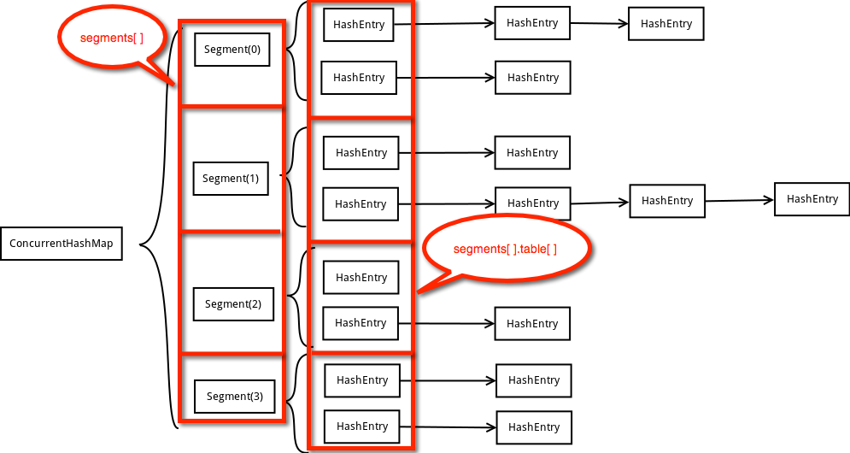
ConcurrentHashMap
Как устроен:
Notes:
For􀀃example,􀀃the􀀃implementation􀀃of􀀃ConcurrentHashMap􀀃uses􀀃an􀀃array􀀃of􀀃16􀀃locks,􀀃each􀀃of􀀃
which􀀃guards􀀃1/16􀀃of􀀃the􀀃hash􀀃buckets;􀀃bucket􀀃N􀀃 is􀀃guarded􀀃by􀀃 lock􀀃N􀀃mod􀀃16.􀀃Assuming􀀃the􀀃hash􀀃function􀀃provides􀀃
reasonable􀀃spreading􀀃characteristics􀀃and􀀃keys􀀃are􀀃accessed􀀃uniformly,􀀃this􀀃should􀀃reduce􀀃the􀀃demand􀀃for􀀃any􀀃given􀀃lock􀀃
by􀀃approximately􀀃a􀀃factor􀀃of􀀃16.􀀃It􀀃is􀀃 this􀀃technique􀀃that􀀃enables􀀃ConcurrentHashMap􀀃to􀀃support􀀃up􀀃to􀀃16􀀃concurrent􀀃
writers.􀀃 (The􀀃 number􀀃 of􀀃 locks􀀃 could􀀃 be􀀃 increased􀀃 to􀀃 provide􀀃 even􀀃 better􀀃 concurrency􀀃 under􀀃 heavy􀀃 access􀀃 on􀀃 high􀍲
processor􀍲count􀀃systems,􀀃but􀀃the􀀃number􀀃of􀀃stripes􀀃should􀀃be􀀃increased􀀃beyond􀀃the􀀃default􀀃of􀀃16􀀃only􀀃when􀀃you􀀃have􀀃
evidence􀀃that􀀃concurrent􀀃writers􀀃are􀀃generating􀀃enough􀀃contention􀀃to􀀃warrant􀀃raising􀀃the􀀃limit.)􀀃

Slide 81
ConcurrentHashMap
Что даёт:
Операции чтения НЕ блокируются
Операции чтения возвращают наиболее актуальный результат
Итератор отражает состояние коллекции на момент создания
Итератор не кидает ConcurrentModificationException
Поддерживает составные операции (put-if-absent, remove-if-equal and replace-if-equal)

Slide 82
Потокобезопасные очеред
Так же в java 5 ввели: Queue и BlockingQueue.
Очередь предназначена для временного хранения элементов во время их процессинга.
Queue – все операции НЕ блокирующие.
BlockingQueue – операции вставки и получения результата БЛОКИРУЮЩИЕ

Slide 83
Queue – основные операции
 | Throws exception | Returns special value
Insert | add(e) | offer(e)
Remove | remove() | poll()
Examine | element() | peek()

Slide 84
Основные реализации Queue
ConcurrentLinkedQueue – неограниченная потокобезопасная очередь FIFO, построенная на "wait-free" алгоритмах.

Slide 85
Основные реализации Queue
ConcurrentLinkedQueue – неограниченная потокобезопасная очередь FIFO, построенная на "wait-free" алгоритмах.
Гарантирует insert элемента happen-before delete
Итератор weakly consistent – не выкидывает ConcurrentModificationException, отражает состояние на момент создания
Size НЕ эффективная операция
Не гарантирована атомарность групповых операций (addAll, removeAll,…)

Slide 86
BlockingQueue – основные операции
 | Throws exception | Returns special value | Blocks | Times out
Insert | add(e) | offer(e) | put(e) | offer(e, time, unit)
Remove | remove() | poll() | take() | poll(time, unit)
Examine | element() | peek() | - | -

Slide 87
Основные реализации BlockingQueue
LinkedBlockingQueue – неограниченная потокобезопасная очередь

Slide 88
Основные реализации BlockingQueue
LinkedBlockingQueue – неограниченная потокобезопасная очередь
ArrayBlockingQueue – потокобезопасная очередь фиксированного размера
Notes:
Bounded􀀃queues􀀃are􀀃a􀀃powerful􀀃resource􀀃management􀀃tool􀀃for􀀃building􀀃reliable􀀃applications:􀀃they􀀃make􀀃your􀀃program􀀃
more􀀃robust􀀃to􀀃overload􀀃by􀀃throttling􀀃activities􀀃that􀀃threaten􀀃to􀀃produce􀀃more􀀃work􀀃than􀀃can􀀃be􀀃handled.􀀃

Slide 89
Основные реализации BlockingQueue
LinkedBlockingQueue – неограниченная потокобезопасная очередь
ArrayBlockingQueue – потокобезопасная очередь фиксированного размера
PriorityBlockingQueue – неограниченная потокобезопасная очередь с приоритетами

Slide 90
Основные реализации BlockingQueue
LinkedBlockingQueue – неограниченная потокобезопасная очередь
ArrayBlockingQueue – потокобезопасная очередь фиксированного размера
PriorityBlockingQueue – неограниченная потокобезопасная очередь с приоритетами
SynchronousQueue – потокобезопасная очередь фиксированного размера, где каждый вызов insert блокируется до соответствующего remove из другого потока и наоборот
Notes:
􀀃Synchronous􀀃queues􀀃are􀀃generally􀀃suitable􀀃only􀀃when􀀃there􀀃are􀀃enough􀀃consumers􀀃that􀀃there􀀃
nearly􀀃always􀀃will􀀃be􀀃one􀀃ready􀀃to􀀃take􀀃the􀀃handoff.􀀃

Slide 91
BlockingQueue и producer consumer pattern
Классический пример использования blocked queue – это реализация шаблона поставщик – потребитель.
class Producer { private final BlockingQueue queue; Producer(BlockingQueue q) { queue = q; } public void doProduce() { try { while (true) { queue.put(produce()); } } catch (InterruptedException ex) { ...handle ...} } }

Slide 92
BlockingQueue и producer consumer pattern
class Consumer { private final BlockingQueue queue; Consumer(BlockingQueue q) { queue = q; } public void doConsume() { try { while (true) { consume(queue.take()); } } catch (InterruptedException ex) { ...handle ...} } }

Slide 93
задание
Модифицировать кэш, разработанный на лекции 6 и 9, сделать его конкурентным. Должна быть возможность не лочить весь кэш, а только тот элемент который в данный момент добавляется или удаляется.
Notes:
Bounded􀀃queues􀀃are􀀃a􀀃powerful􀀃resource􀀃management􀀃tool􀀃for􀀃building􀀃reliable􀀃applications:􀀃they􀀃make􀀃your􀀃program􀀃
more􀀃robust􀀃to􀀃overload􀀃by􀀃throttling􀀃activities􀀃that􀀃threaten􀀃to􀀃produce􀀃more􀀃work􀀃than􀀃can􀀃be􀀃handled.􀀃

